Slide 1
МБОУ «Орловская СОШ» дошкольная группа
Тема:
«Воспитание нравственных качеств в процессе формирования экологической культуры дошкольников»
Воспитатель
Редингер Галина Николаевна

Slide 2
Актуальность данной темы заключается в том, что проблемы нравственного воспитания относятся к числу проблем, поставленных всем ходом развития человечества. Нравственное воспитание подрастающего поколения – одна из основных задач общества.
Формирование нравственных качеств неизбежно соприкасается с экологическим воспитанием личности.
Общение с природой обогащает духовную сферу человека, способствует формированию положительных моральных качеств.

Slide 3
Объектом исследования дети старшей группы
Предметом исследования являются нравственные качества дошкольника.

Slide 4
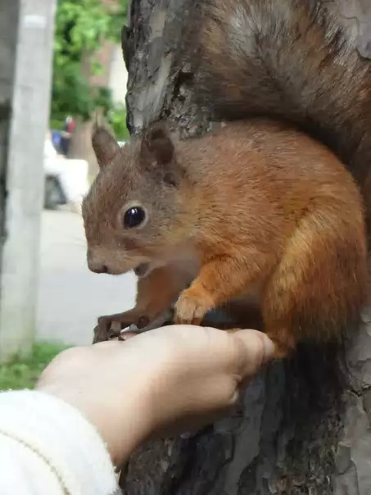
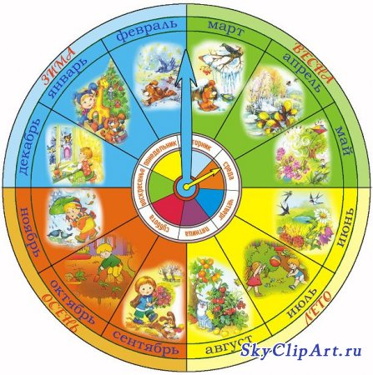
Цель работы – заключается в определении роли экологического воспитания, как одного из средств формирования нравственных качеств старших дошкольников.

Slide 5
Задачи:
1. Проанализировать психолого-педагогическую литературу по проблеме воспитания нравственных качеств дошкольников и раскрыть понятия «нравственное воспитание», «нравственные качества», «экологическое воспитание».
2. Провести экспериментально-исследовательскую работу по формированию нравственных качеств старших дошкольников в процессе экологического воспитания.
3. Дать методические рекомендации.

Slide 6
Гипотеза исследования –
эффективность формирования нравственных качеств дошкольника может быть обеспечена, если будут созданы соответствующие педагогические условия. С этой целью необходимо:

Slide 7
Нравственное воспитание – это целенаправленный процесс приобщения детей к моральным ценностям человечества и конкретного общества.
Экологическое воспитание- это воспитание нравственности, духовности, интеллекта.

Slide 8
Методическая литература
по экологическому воспитанию в ДОУ
Наталья Рыжова
Программа "Наш дом - природа"
Николаева С.Н.
Методика экологического воспитания дошкольников
Соломенникова О.А. Экологическое воспитание в детском саду

Slide 9
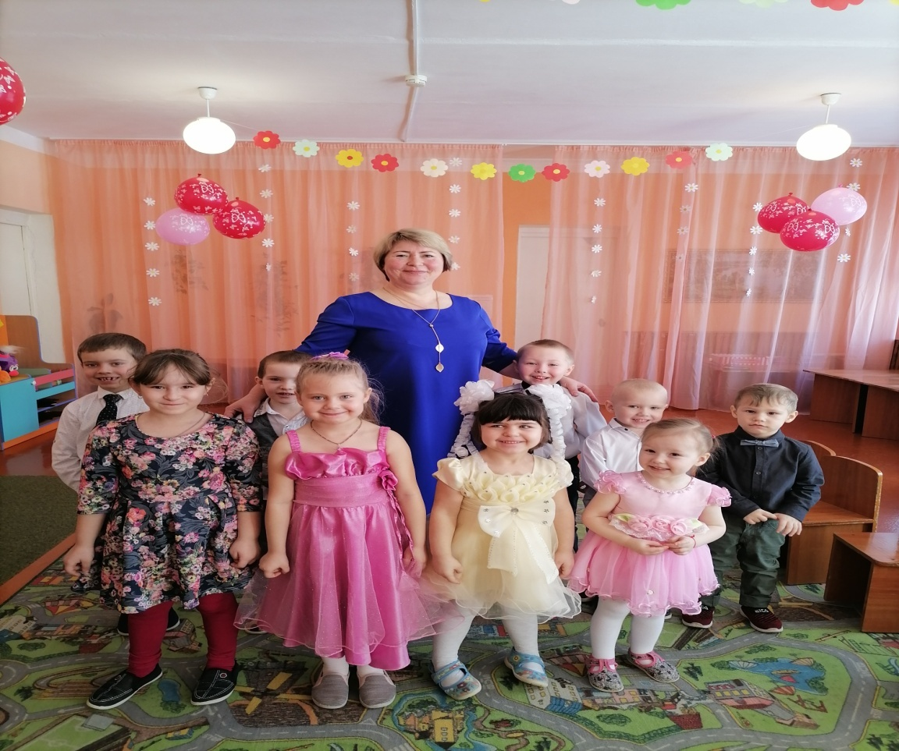
Базой исследования выступила дошкольная группа МБОУ «Орловская СОШ» д. Орлово Ливенского района

Slide 10
Педагогический эксперимент
Цель: определить степень влияния экологического воспитания на развитие нравственных качеств дошкольников.
1. Констатирующий - сентябрь 2021г.
2. Формирующий - ноябрь 2021г.
– март 2022г.
3. Заключительный – апрель 2022г.

Slide 11
Рис. 1 Уровень сформированности нравственных качеств у детей старшего дошкольного возраста на констатирующем этапе эксперимента.

Slide 12
Формирующий
этап исследования
Цель – формирование нравственных качеств старших дошкольников в процессе экологического воспитания.

Slide 13
Заключительный этап исследования
Цель - проследить динамику изменения результатов на начало и конец эксперимента.

Slide 14
Рис.2 Уровень сформированности нравственных качеств дошкольников на двух этапах исследования

Slide 15
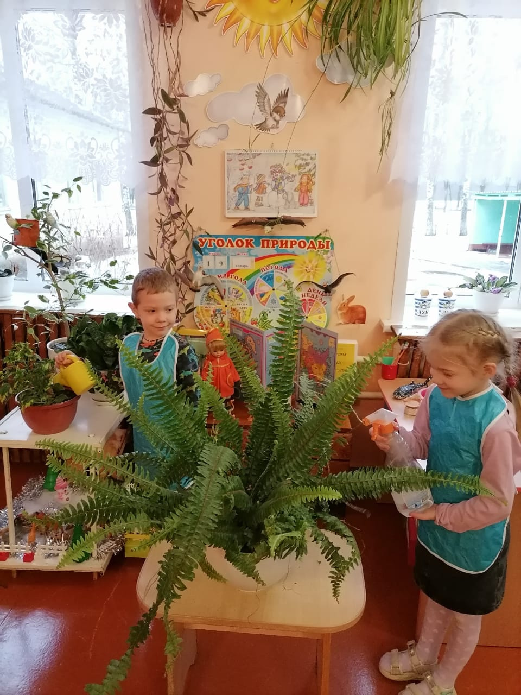
Вывод
Результаты ЗАКЛЮЧИТЕЛЬНОГО ЭТАПА подтвердили гипотезу данного исследования.

Slide 16
Трудовая деятельность в уголке природы.

Slide 17
Уход за комнатными растениями в детском саду

Slide 18
Посев петунии

Slide 19
Наблюдение за птичкой

Slide 20
Синичкин отряд

Slide 21
Наши кормушки для птиц

Slide 22
Поможем птицам зимой

Slide 23
Покормим птиц

Slide 24
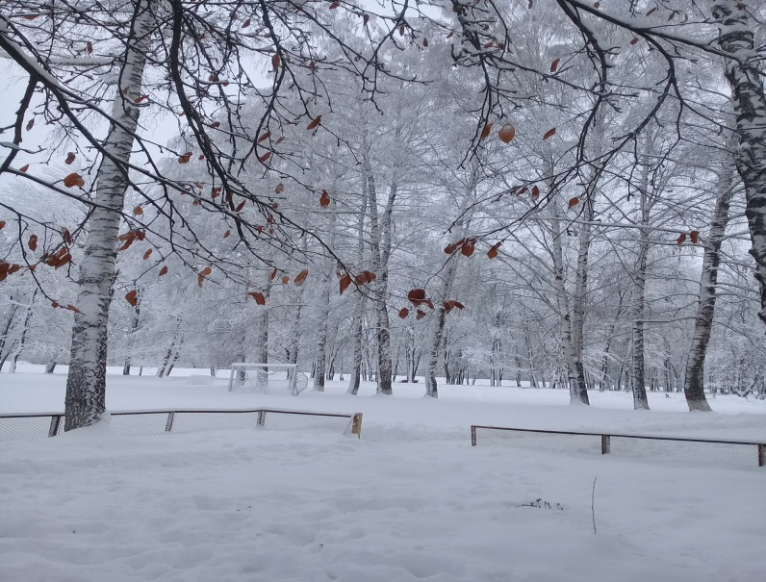
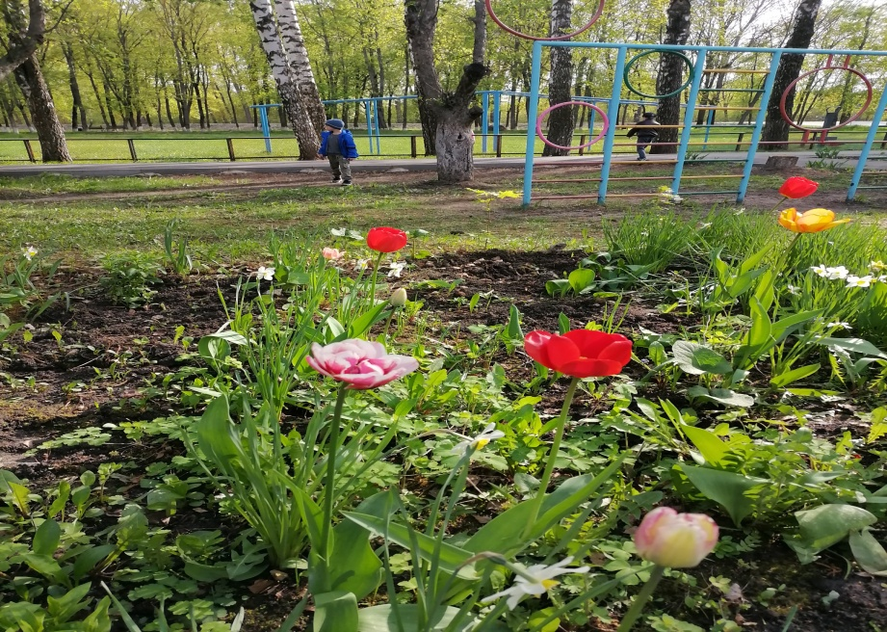
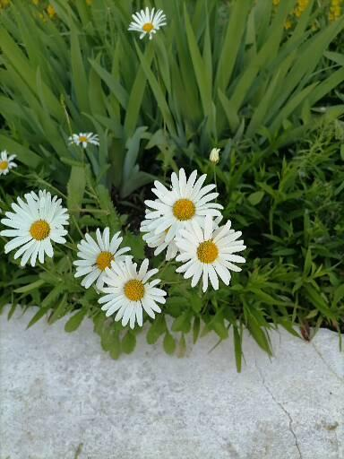
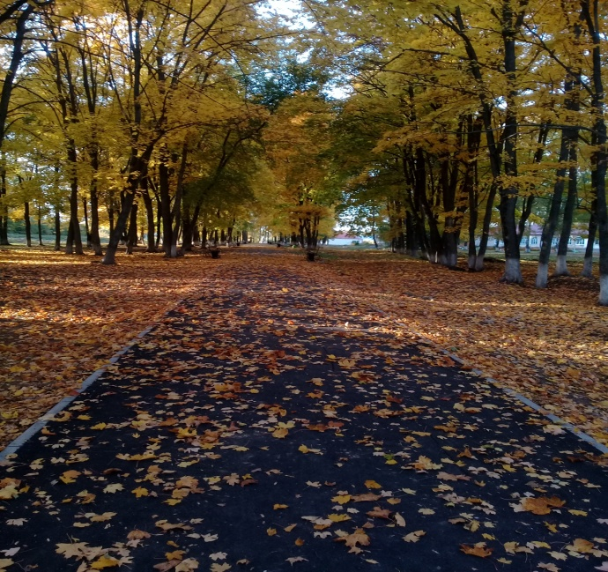
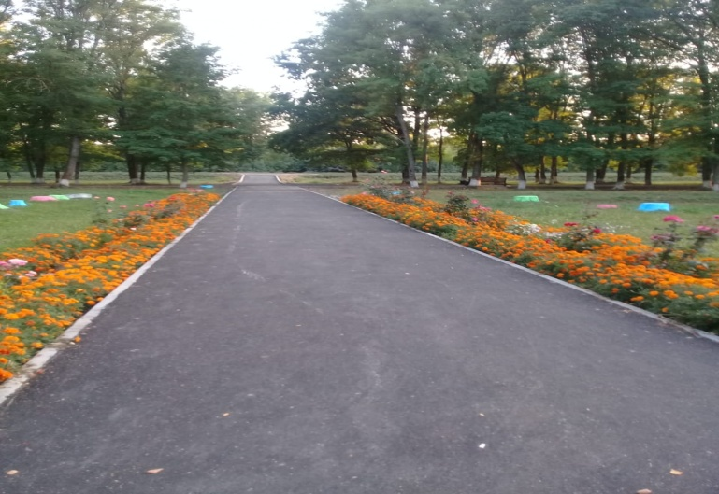

Slide 25
Спасибо за внимание!

